Slide 1
♪
Le Blues

Slide 2
♪
Sommaire
Origines et définition
Thèmes des paroles
  Historiques
  Communs
Structure du blues
  Les degrés
  Le rythme
Les artistes du blues
  Les pionniers (années 1920-1930)
  L’évolution (années 1940-1960)
  Les ‘héritiers’ (années 1960)
  Le blues aujourd’hui
Instruments du blues
  Les débuts
  L’évolution
Influence du blues
  Styles existants
  Création de nouveaux styles
Un artiste pionnier du blues et un artiste héritier de cette musique
  Robert Johnson & Eric Clapton
  Ecoute de deux versions d’un même morceau
Conclusion
Notes:
Tout d’abord les origines et la définition du blues
Les thèmes que l’on retrouve dans les paroles qui peuvent être historique ou communs
Ensuite la Structure du blues (Plus en détail : Les degrés et le rythme)
Après, les artistes donc les pionniers, l’évolution, les héritiers et le blues aujourd’hui, les Instruments au début puis l’évolution & l’influence du blues sur des styles existants et sur la création de nouveaux styles.
Pour finir, je vais vous présenter un artiste pionnier du blues et un artiste héritier : Robert Johnson & Eric Clapton et l’on va écouter deux versions d’un même morceau
Et enfin, la conclusion

Slide 3
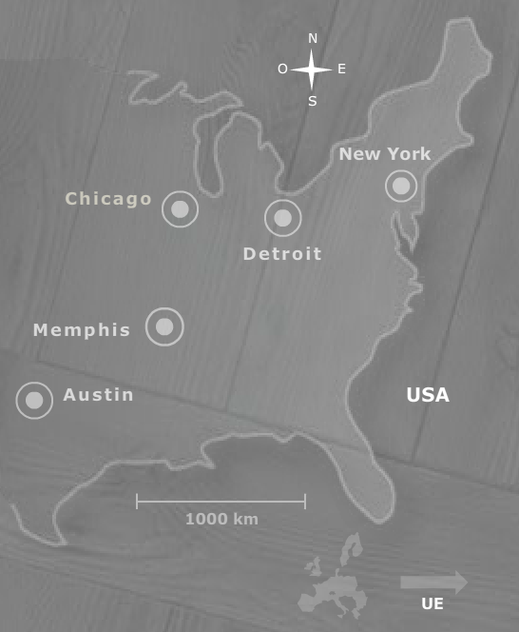
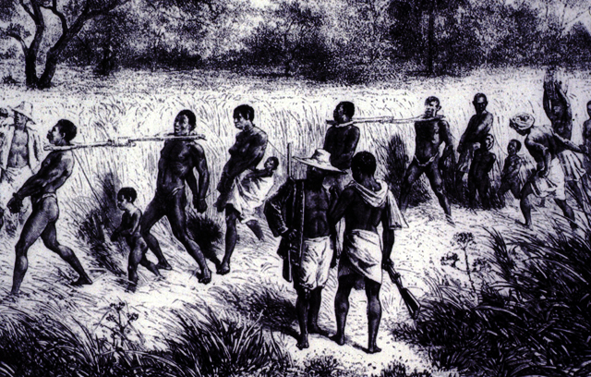
♪
Origines et définition
Style vocal et instrumental à caractère triste
Le Blues s’est construit avec :
  L’esclavage
  La grande migration afro-américaine
Les principales villes
Notes:
Tout d’abord, les origines et la définition du blues
Le blues est un style vocal et instrumental, dérivé des chants de travail des esclaves aux États-Unis durant le XIXème siècle. Mais il puise également ses sources dans la musique africaine, encore plus ancienne. C’est donc un style de musique où le chanteur/le musicien exprime souvent sa tristesse.
Le style s’est construit les évènements historiques du XIXème et du XXème siècle.
> Il donc est d’abord né des chants de travail des « noirs », victimes de l’esclavage aux Etats-Unis.
> Et il est également le fruit de la grande migration afro-américaine (de 1916-1930), période où près de 2 Millions d’ouvriers noirs ont quitté les villes pauvres du Sud vers les grandes villes du Nord, pour échapper au racisme et à la violence grandissant dans les campagnes et pour trouver du travail dans les nouvelles industries. Les noirs ont ainsi amené leur culture et leur musique et les différents genres de blues se sont créés avec la migration des musiciens (pour le Texas Blues (né à Austin): ce sont les ouvriers noirs partis travailler dans des gisements de pétrole; et pour le Detroit Blues: ce sont les musiciens du Delta Blues qui ont quitté leur région pour travailler dans des plantations au Nord)

Slide 4
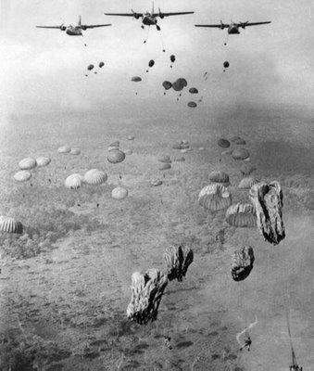
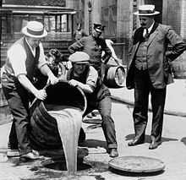
♪
Thèmes
Certains thèmes historiques :
Prohibition aux États-Unis
Guerre du Viêt Nam (1964-1975)
Notes:
Ensuite, les thèmes des paroles
Certains thèmes des paroles font référence à des évènements historiques :
La période de la Prohibition aux états unis (interdiction de la consommation d’alcool), certaines chansons abordent ce thème.
La guerre du Viêt Nam a également inspiré des chansons telles que « Vietnam Blues » de J.B. Lenoir ou encore All Along the Watch Tower reprise par Jimi Hendrix.

Slide 5
♪
Thèmes
Thème principal : la vie de tous les jours
---> Musique contestataire
Notes:
Bien sûr, les thèmes du Blues se réfèrent à la vie de tous les jours du chanteur. Mais c’est à l’origine une musique contestataire, car en effet, ce sont les « noirs » qui l’ont chanté pour la première fois, alors qu’ils étaient victimes d’injustices (racisme et discrimination, pauvreté…).
Le blues c’est un style de musique où l’artiste exprime sa tristesse par le biais des paroles ou de la musique. (L’expression « avoir le blues » et ce style sont très liés) mais il existe malgré tous des Blues dits « joyeux ».

Slide 6
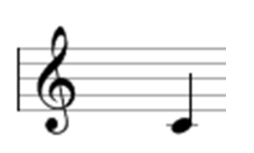

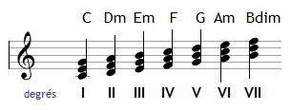
♪
Structure du blues
LES DEGRES
Exemple dans la gamme de DO :
On part de la note DO
On trouve les autres notes de sa gamme
On construit chaque accord, on leur donne des numéros; cela correspond aux degrés
degrés
Nom des accords
(notation internationale)
degrés
Notes:
Je vais vous présenter la structure du blues
Je vais d’abord vous expliquer le principe des degrés, en prenant un exemple avec la gamme de DO
Donc, on part de la note DO
On trouve les autres notes de sa gamme
On construit ensuite les accords à partir de chaque note et on leur donne des numéros: ce sont les degrés (voilà ce que ça donne sur une partition)

Slide 7
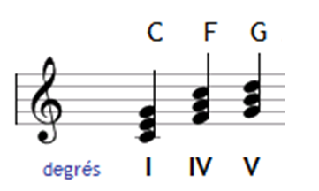
♪
Structure du blues
Exemple dans la gamme de DO
Structure classique : en 12 mesures
Le blues en 12 mesures utilise 3 sortes de degrés : I, IV, V
Nom des accords (not. internationale)
degrés
Nom des accords
DO FA SOL
Notes:
La structure la plus classique dans le blues est une structure en 12 mesures de 4 temps chacunes qui utilise 3 sortes de degrés, les degrés 1, 4 et 5
Pour notre exemple, cela correspond aux accords DO, FA et SOL

Slide 8
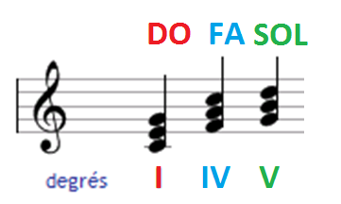
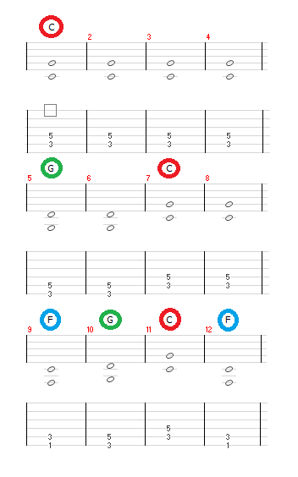

♪
Structure du blues
Exemple dans la gamme de DO
Structure classique : en 12 mesures
| I | I | I | I |
| V | V | I | I |
| IV| V | I | IV|
|PHRASEA| |
|PHRASEA| |
|PHRASEB| |
Exemple de partition
SWEET HOME CHICAGO – ROBERT JOHNSON
Notes:
La structure s’organise ainsi autour des 3 degrés.
Voici un exemple de partition de blues en DO, comme notre exemple, qui utilise cette structure.
A cela viennent s’ajouter les paroles, dans une structure très classique, on a d’abord deux phrases identiques puis une phrase différente. Cet ensemble se répète en boucle le long d’un morceau.
Voici un exemple qui respecte parfaitement cette structure, le morceau Sweet Home Chicago de Robert Johnson.

Slide 9



♪
Structure du blues
LE RYTHME
Propre au blues : le rythme ternaire (dit aussi shuffle)
1 temps (1/2+1/2)
1 temps
(2/3+1/3)
Binaire
(1/2+1/2)
Ternaire
(2/3+1/3)
Il existe également une gamme blues
Notes:
Ensuite, le rythme, Le blues possède un rythme propre à son genre: le rythme ternaire (ou shuffle). Comme on a pu l’entendre dans l’extrait. Chaque symbole dure en fait un temps et possède 2 battements. En binaire, chaque battement dure ½ temps alors qu’en ternaire, le 1er battement dure en quelque sorte 2/3 de temps et le second 1/3 de temps. Pour bien faire la différence entre ternaire et binaire, voici un audio.
Et enfin, pour la mélodie, (les paroles et les solos) il existe également une gamme blues. Tous ces paramètres définissent la structure du blues.

Slide 10
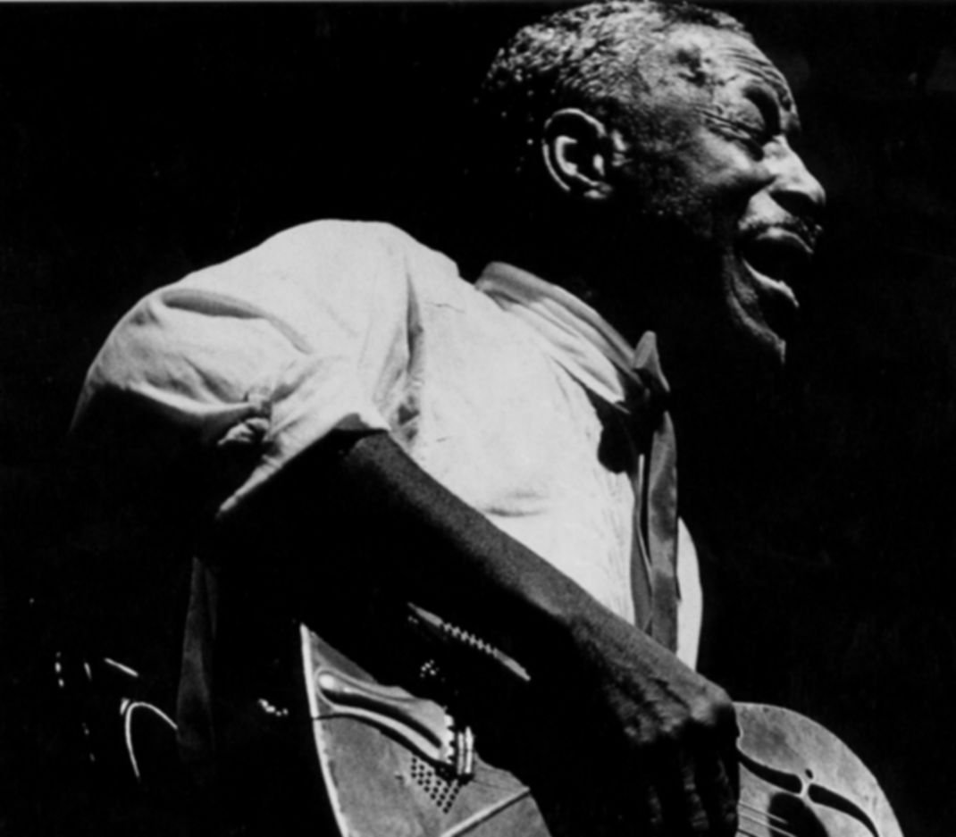
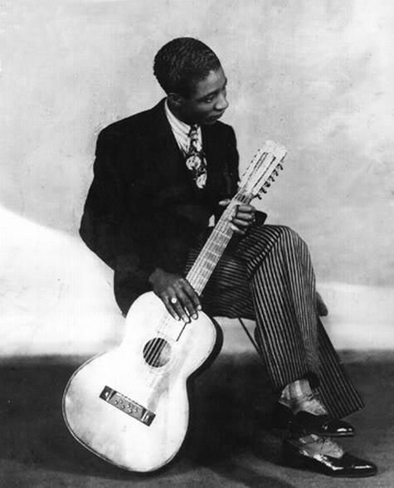
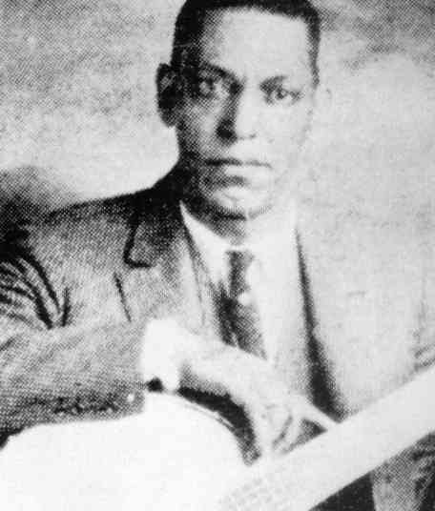
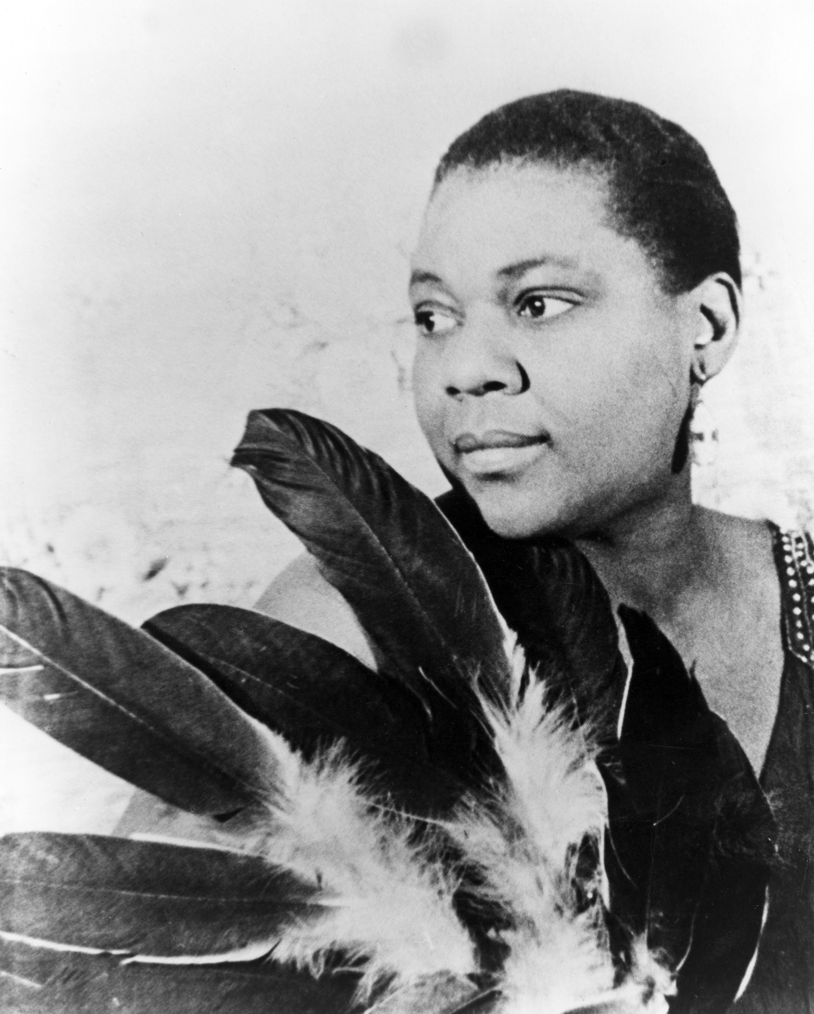
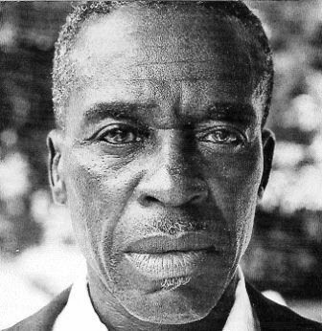
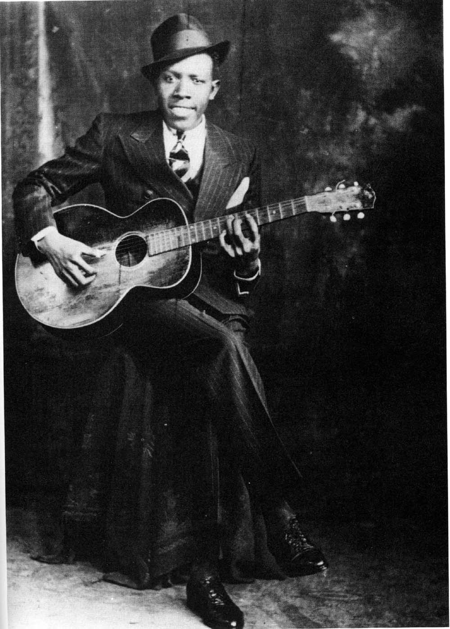
♪
Les artistes du blues
LES PIONNIERS
(ANNÉES 20-30)
Son House (death letter blues)
Alonzo « Lonnie » Johnson (too late to cry)
« Papa » Charlie Jackson (i’m Alabama bound)
Bessie Smith (nobody knows you when you’re down and out)
Skip James (i’m so glad)
Robert Johnson (Walkin’ Blues)
Notes:
Voici quelques artistes du blues
Les pionniers dans le genre. Dans les années 20 jusque dans les années 40, on a donc SON HOUSE, ALONZO LONNIE JOHNSON, PAPA CHARLIE JACKSON, BESSIE SMITH, SKIP JAMES et ROBERT JOHNSON.

Slide 11
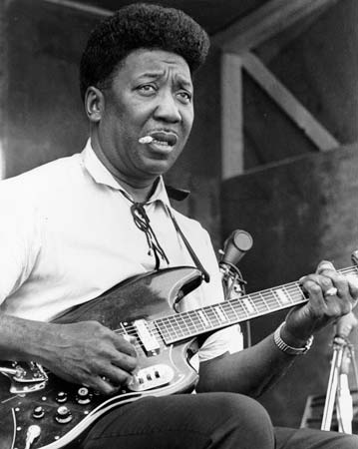
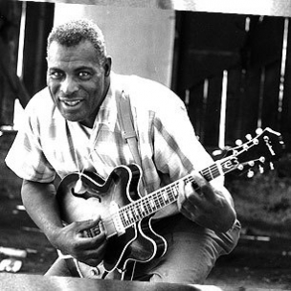
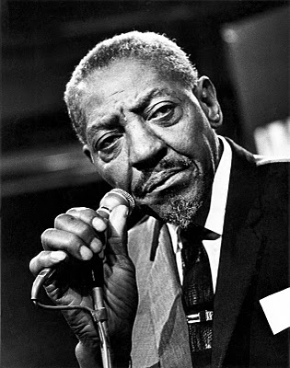
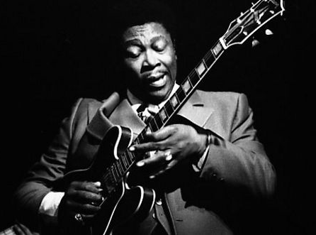
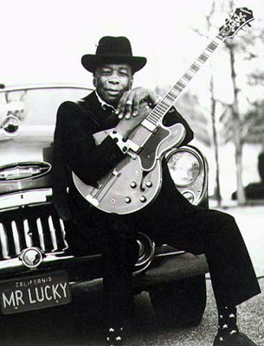
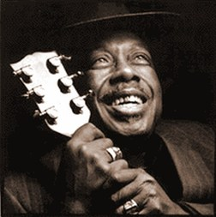
♪
Les artistes du blues
EVOLUTION (1940-1960)
Muddy Waters (rollin’ stone)
Howlin’Wolf (sittin on the top of the world)
Sonny Boy Williamson (keep it yourself)
B.B. King (lucille)
John Lee Hooker (boom boom boom)
Jimmy Rogers (waitin for a train)
Notes:
Ensuite dans les années 40-60, on a MUDDY WATERS, HOWLIN’WOLF, SONNY BOY WILLIAMSON, B.B. KING, JOHN LEE HOOKER et JIMMY ROGERS.

Slide 12
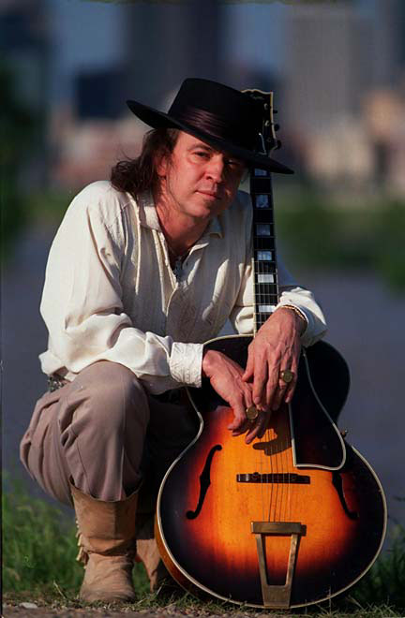
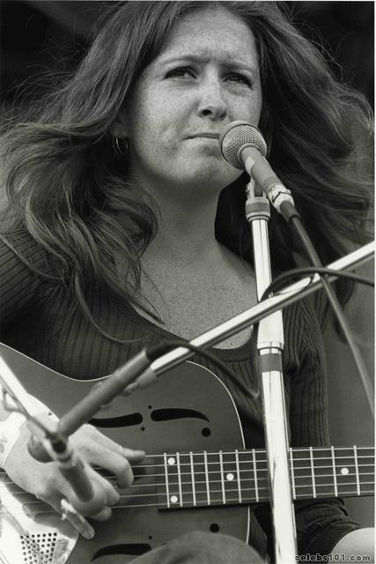
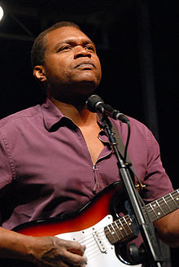
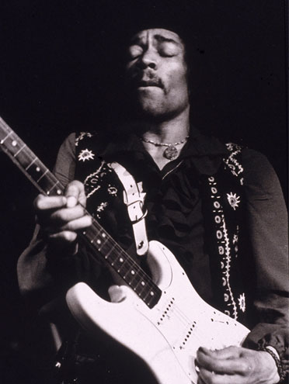
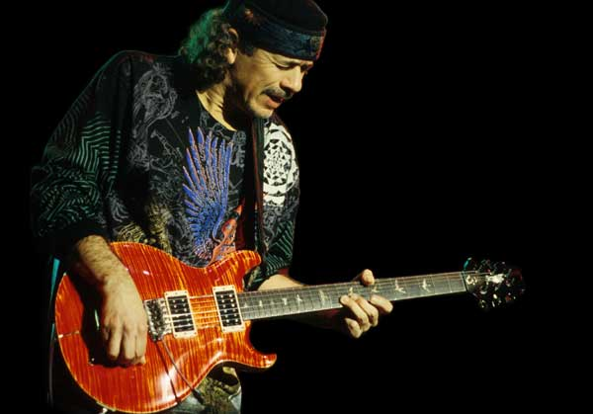
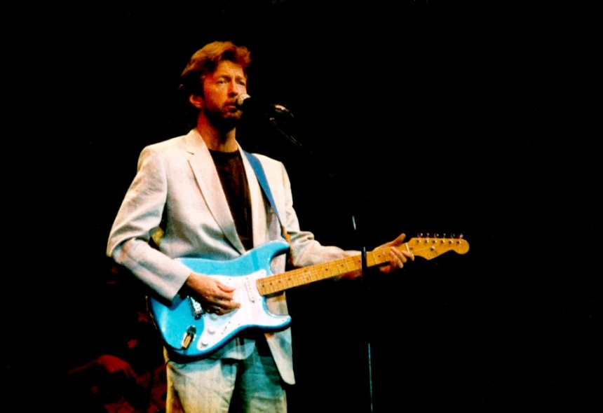
♪
Les artistes du blues
Stevie Ray Vaughan (Pride and Joy)
Bonnie Raitt (blender blues)
Robert Cray (right next door)
LES « HÉRITIERS » DU BLUES (À PARTIR DE 1965)
Jimi Hendrix (voodoo child)
Carlos Santana (blues latino)
Eric Clapton (Bell Bottom Blues)
Notes:
Dans les années 60, il y a eu le British blues boom. Le blues est arrivé en Europe par l’Angleterre, et cela a créé une importante génération de musiciens comme STEVIE RAY VAUGHAN, BONNIE RAITT, ROBERT CRAY, JIMI HENDRIX, CARLOS SANTANA et ERIC CLAPTON♥

Slide 13




♪
Les artistes du blues
Mountain Men (blues before my time)
Sue Foley (the snake)
LE BLUES AUJOURD’HUI
Hugh Laurie (let them talk)
Bjorn Berge (antipop)
Notes:
Aujourd’hui, quelques artistes jouent encore du blues, comme les français MOUNTAIN MEN, SUE FOLEY, BJORN BERGE, ou encore HUGH LAURIE.

Slide 14
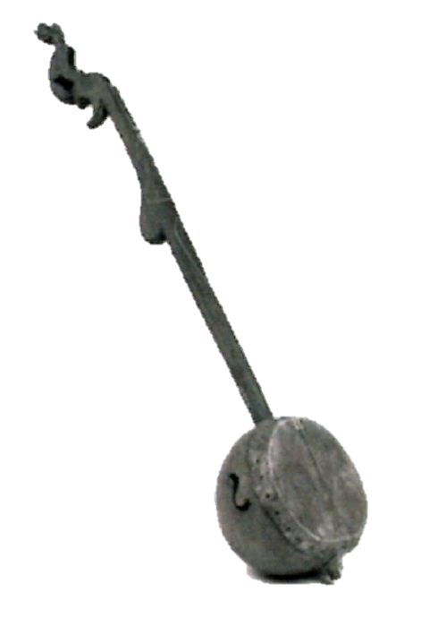
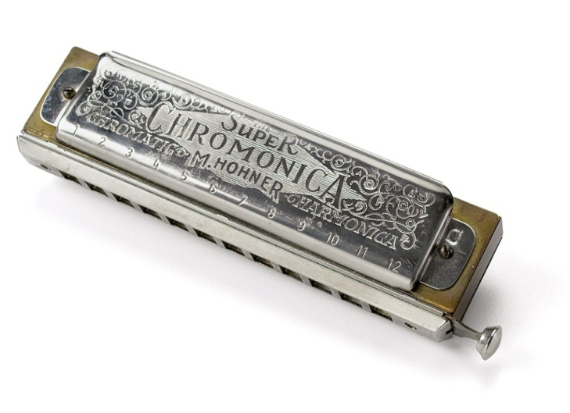

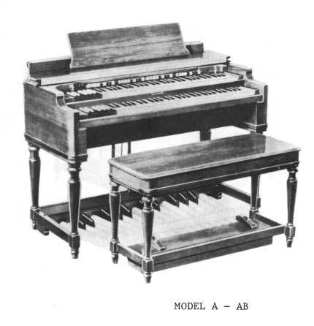
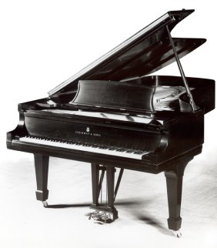
♪
Les instruments
Banjo
Washboard
Harmonica
Piano
Orgue Hammond
DÉBUTS DU BLUES
Notes:
Voici ensuite les instruments utilisés dans le blues
Dans les débuts, on a d’abord eu le banjo, l’orgue Hammond, l’harmonica et le washboard et ensuite le piano.

Slide 15

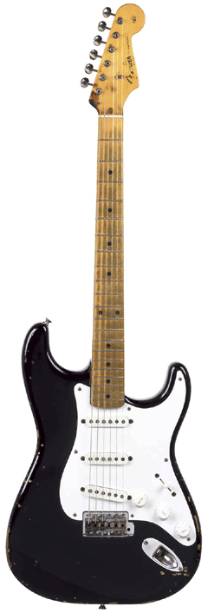
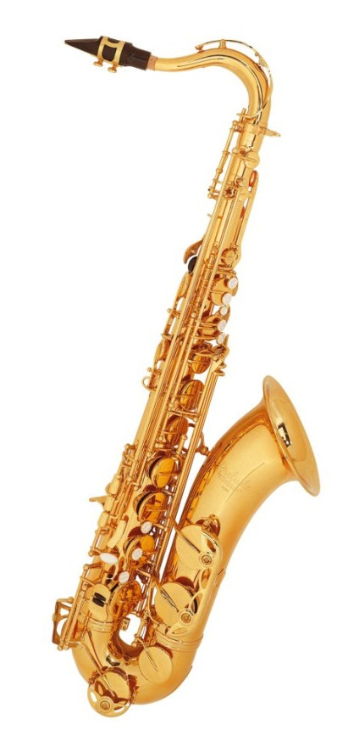
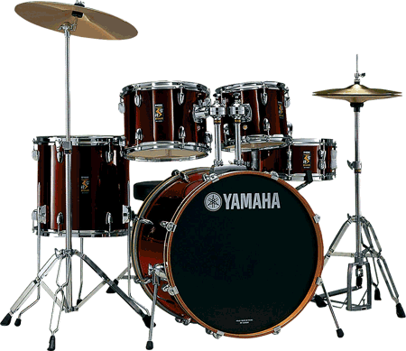
♪
Les instruments
Guitare acoustique
Guitare électrique
Batterie
Saxophone
ÉVOLUTION
Notes:
Puis le saxophone, la guitare acoustique et la batterie ont commencé à faire leur entrée et enfin la guitare électrique dans les années 50.

Slide 16
♪
Influence du blues
INFLUENCE SUR DES STYLES EXISTANTS :
La musique classique
La country
La musique folk
CRÉATION DE NOUVEAUX STYLES :
Le Rock
Le jazz
Le rythm & blues
La pop
Notes:
Maintenant l’influence qu’a eue le blues sur d’autres styles de musique.
Le blues a influencé des styles proches tels que la musique folk ou la country. Mais également des styles différents comme la musique classique.
Il a contribué à la création de nombreux styles : le jazz apparu peu après le blues, le rock, le rythm & blues et la pop.

Slide 17

♪
Un artiste pionnier du blues et un artiste héritier de cette musique
Robert Johnson & Eric Clapton
Notes:
Pour finir, je vais vous présenter un artiste pionnier du blues et un artiste héritier: Robert Johnson et Eric Clapton ♥

Slide 18
♪
Robert Johnson
‘THE KING OF DELTA BLUES’
Ses principaux titres:
Walkin’ Blues
Malted Milk
Come on in my kitchen
Love in vain
Croassroads
Stop breaking down rules
Kindhearted Woman
Heldound on my trail
Notes:
De nombreux artistes ont contribués à la création du blues, mais celui considéré comme la légende du blues est Robert Johnson.
Robert Johnson est né en 1911 dans le Mississipi (berceau du blues du delta). Il a commencé à jouer de la guitare et de l’harmonica à la fin des années 20. il a acquis une certaine popularité dans sa région dans les années 1930. une légende prétend que, un soir après s’être perdu à un carrefour, il aurait vendu son âme au diable pour apprendre à jouer le blues. Il meurt en 1938, empoisonné par un mari jaloux, toujours selon la légende. Il n’a enregistré que 29 morceaux mais ils ont beaucoup contribué à l’évolution du style.

Slide 19
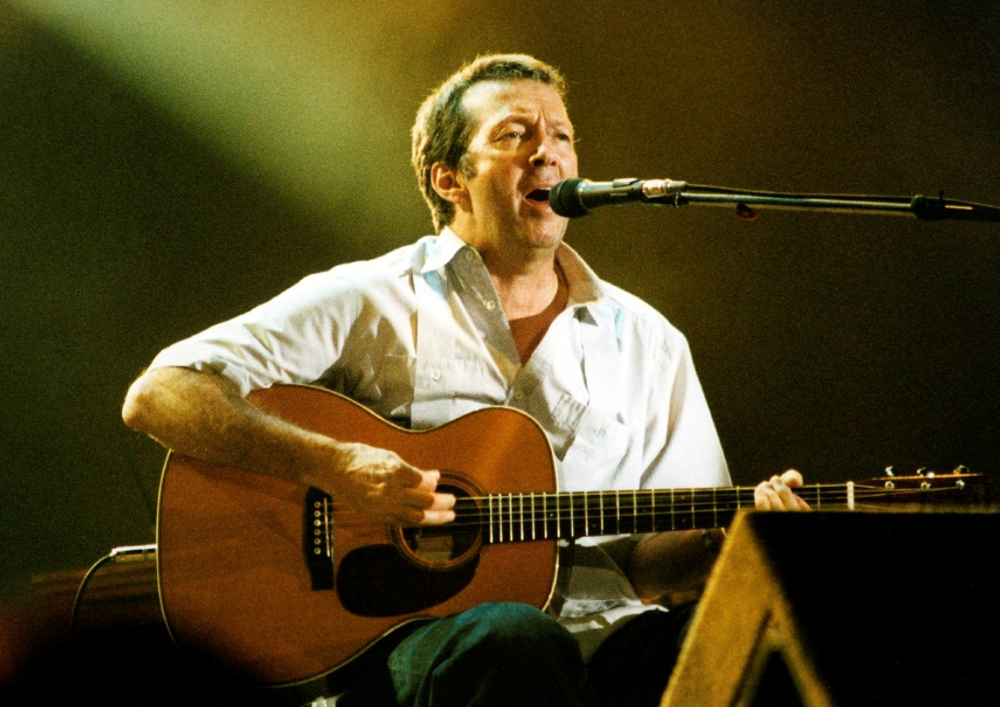
♪
Eric Clapton
‘SLOWHAND’
Ses principaux titres:
Layla
Bell Bottom Blues
Wonderful Tonight
Holy Mother
Tears In Heaven
Can’t find my way home
Reptile
My father’s eyes
River of tears
Notes:
Eric Clapton est né en 1945 en Angleterre, il a commencé la guitare à l’âge de 13 ans et s’est très vite passionné pour le blues. Il a été membre des Yardbirds, Cream, Blind Faith, avant de se lancer dans une carrière solo dans les années 1970. il a été énormément influencé par Robert Johnson, il a contribué à faire connaitre le blues en Europe, en publiant beaucoup d’albums entièrement blues.
Ses principaux titres:
Layla
Bell Bottom Blues
Wonderful Tonight
Holy Mother
Tears In Heaven

Slide 20


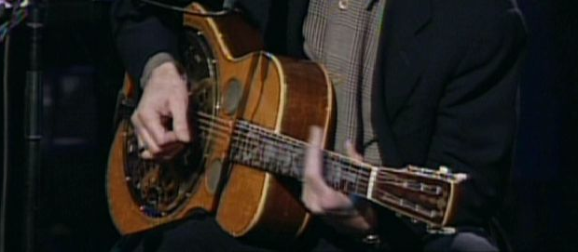
♪
Ecoute de deux versions d’un même morceau
Extrait de Walkin’ Blues de Robert Johnson
Extrait de Walkin’ Blues de Eric Clapton
Bottleneck
E. Clapton jouant Walkin’ Blues (Unplugged)
Notes:
On peut entendre dans l’extrait de Robert Johnson que les basses sont assez irrégulières et la voix est beaucoup plus aiguë que la version d’Eric Clapton. Les deux versions sont jouées avec un bottleneck glissé sur les cordes, cela donne une sonorité métallique. Le rythme ternaire est également respecté.

Slide 21
♪
Conclusion
« Il est très difficile d’expliquer l’effet produit sur moi par le premier disque de blues que j’entendis, sauf à dire que je le reconnus aussitôt. […] Pour moi, il y a quelque chose d’à la fois primitif et réconfortant dans cette musique qui m’a vraiment pris aux tripes. »
(Clapton par Eric Clapton, Editions Buchet-Chastel, 2007, page 38)
Notes:
Je vais finir avec une citation d’Eric Clapton, qui est dans son autobiographie, Clapton par Eric Clapton. Voilà, cela montre que le blues est une musique « intense ». Aujourd’hui, le blues est beaucoup moins populaire que dans les années 1960, mais il est tout de même à l’origine de nombreux styles dont certains sont encore très populaires comme le rock ou la pop.

Slide 22
SOURCES:
http://www.bagblues.ch/resources/Documents/Histoire%20du%20Blues.pdf (origines)
www.guitare-improvisation.com (structure)
http://www.emmanuelmontecer.com/bluesong/ (influences, origines)
GUITAR UNPLUGGED n°18, 22, 23
Autobiographie d’Eric Clapton
www.en.wikipédia.com (biographie R.Johnson)

Slide 23
Témoignage de l’influence de la musique de Robert Johnson
« Tout d’abord, je fus presque rebuté par l’intensité de cette musique, et par ce musicien [Robert Johnson] qui ne faisait pas d’effort pour adoucir ce qu’il essayait de dire, ou de jouer. C’était dur, plus dur que tout ce que j’avais pu entendre jusque-là. Après avoir écouté l’album plusieurs fois, je compris que, quelque part, j’avais trouvé mon maître, et que suivre l’exemple de cet homme serait l’oeuvre de ma vie. J’étais totalement ensorcelé par la beauté et l’éloquence de chansons comme Kindhearted Woman, tandis que la douleur brute exprimée dans Heldound on my trail semblait faire écho à des sentiments que je connaissais depuis toujours. »
(Clapton par Eric Clapton, Editions Buchet-Chastel, 2007, page 45)

